Slide 1

КГУ «ОБЩЕОБРАЗОВАТЕЛЬНАЯ ШКОЛА №15»
ОТДЕЛА ОБРАЗОВАНИЯ ОСАКАРОВСКОГО РАЙОНА
УПРАВЛЕНИЕ ОБРАЗОВАНИЯ КАРАГАНДИНСКОЙ ОБЛАСТИ
Профориентационная работа

Slide 2

Трудоустройство
В прошлом 2022-2023 учебном году закончила 11 класс 1 выпускница. Она устроена на работу в ТОО «Енбек-95» дояркой.
В этом 2023-2024 учебном году будет два выпускника 11 класса.
Планируемое трудоустройство: один ученик будет работать в семейном к/х «Лиана», другая планирует поступать в вуз.
Из 6 выпускников 9 класса в прошлом учебном году 1 поступила в колледж, 5 продолжили обучение в школе.
В этом году 9 девятиклассников. Планируют все прийти в 10 класс.

Slide 3
Структура школьного Совета по профориентации
Директор школы
Заместитель директора по ВР
Педагог-профориентатор
Педагог-психолог
Библиотекарь
Классные руководители

Slide 4
Формы работы
Классные часы
Работа в агроклассе
Ярмарки профессий
Экскурсии на производства
Конкурсы, игры по станциям
Анкетирование
Встречи

Slide 5
Организация профориентационной работы в школе является важным направлением в структуре учебно-воспитательной работы и направлена на обеспечение социальных гарантий в вопросах профессионального самоопределения учащихся.
В школе отрабатывается система профориентационной работы, задачами которой являются: выработка у школьников сознательного отношения к труду, профессиональное самоопределение в условиях свободы выбора сферы деятельности в соответствии со своими возможностями, способностями и с учетом требований рынка труда; научить анализировать свои возможности и способности, (сформировать потребность в осознании и оценке качеств и возможностей своей личности) и реализующаяся согласно утвержденного плана на 2023-2024 учебный год.
Созданная в школе система работы с учащимися и родителями предусматривает начало профессионального самоопределения уже в 1 классе, что позволяет осуществлять комплексный подход к созданию развивающей среды для учащихся. Профориентационная работа основана на постоянном взаимодействии администрации, профориентатора, классного руководителя, психолога с учащимися и их родителями.
В системе профориентационной работы является самым ответственным и направленным на содействие старшеклассникам в их профессиональном самоопределении. В этот период более масштабно разворачивается консультационная деятельность среди учащихся и их родителей.

Slide 6
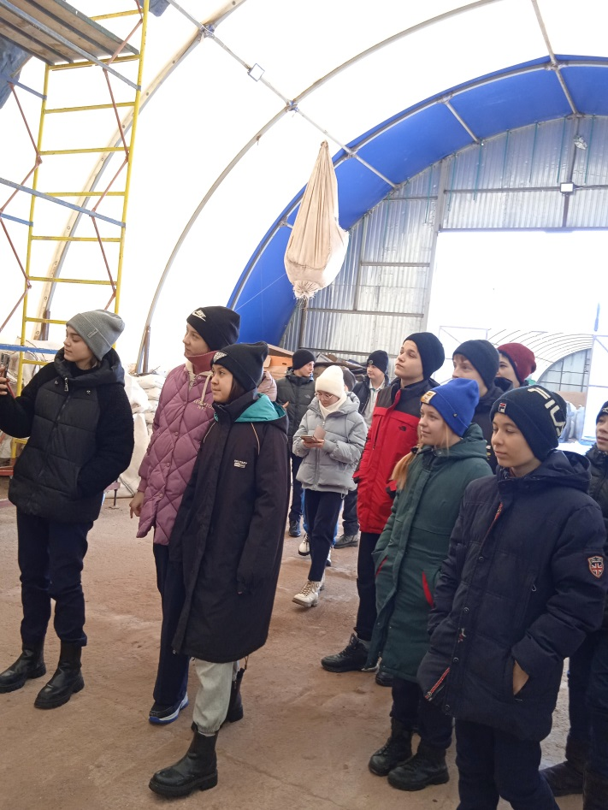
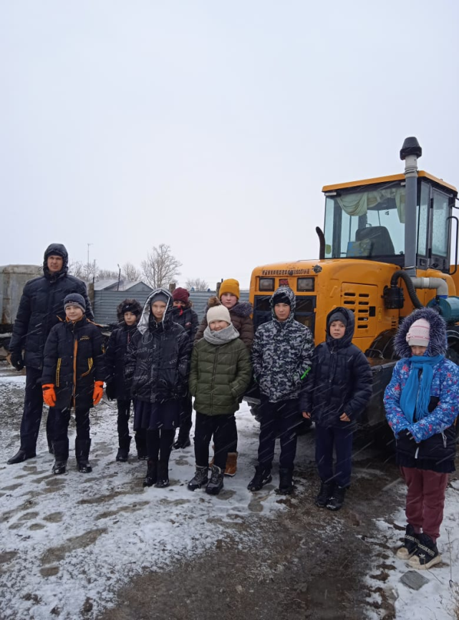
Проводили экскурсии на предприятие по переработке молочной продукции, заключили меморандум с УПК.

Slide 7
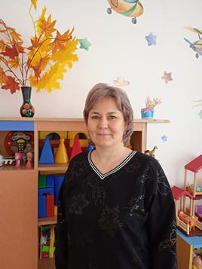
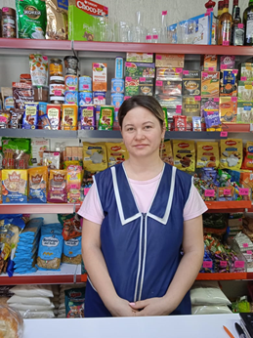
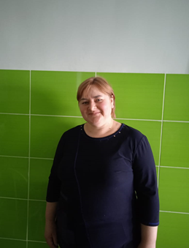
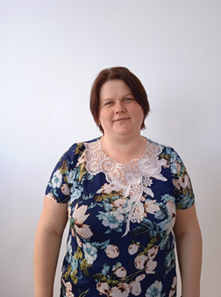
Проект «Өнегелі өмір»
За прошедший период этого учебного года в рамках «Өнегелі өмір» проводились встречи с руководителями крестьянских хозяйств, с представителями учебных заведений.
Встреча
на тему «Мама и профессия»
в рамках проекта «Өнегелі өмір» ко Дню 8 марта

Slide 8
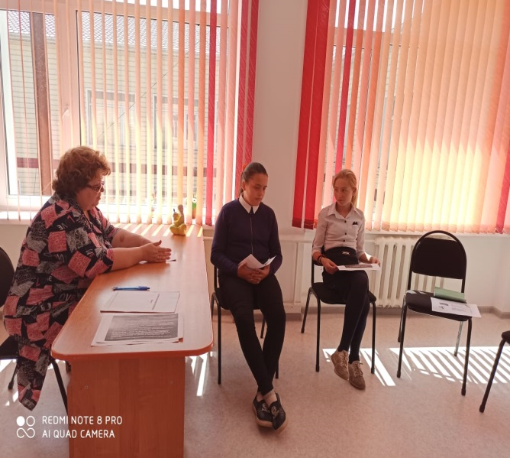
Психологическое сопровождение обучающихся
Ключевую позицию в организации работы по профориентации занимает психологическое сопровождение обучающегося с учетом его индивидуальных особенностей на протяжении всего периода обучения в школе.
Это позволяет подготовить обучающегося к осознанному выбору будущей профессии.
Педагог-психолог Лосева В.К. проводила лекции и беседы :"Психологические основы выбора профессии", «Что влияет на выбор профессии?», «Источники информации о мире профессий», "Профессии с большой перспективой", "Психологические характеристики профессий», «Какую профессию я бы выбрал?». Занятия с элементами тренинга «Выбор жизненного пути», «Знакомство с миром профессий». Психологический час «Все профессии важны!». Анкетирование «Карта интересов».

Slide 9
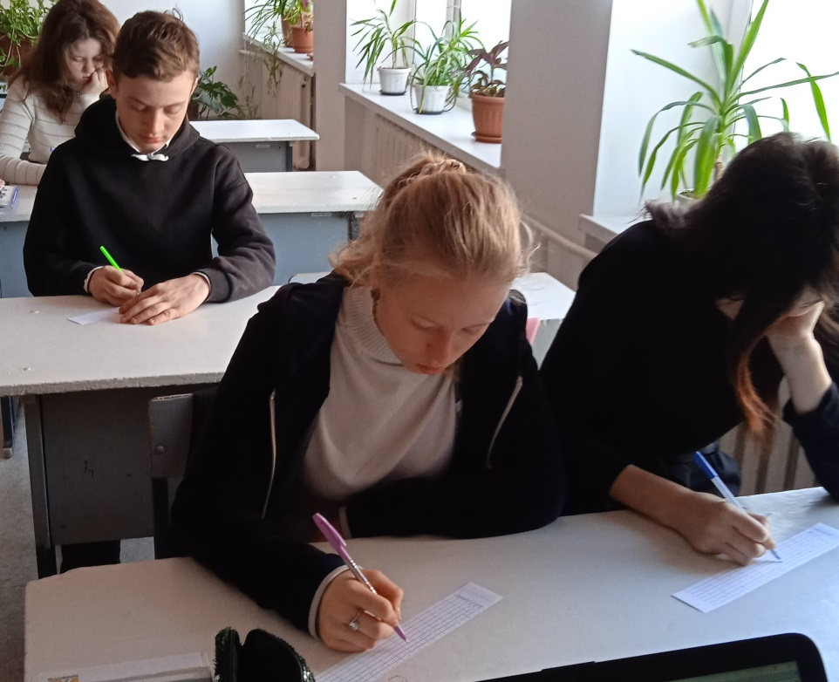
Анкетирование,опросы.
Важное место отводится методам работы с личностными и профессиональными качествами, которые направлены на изучение учащимися собственных личностных и профессиональных качеств. Ученики 10-11 классов отвечая на вопросы педагога-профориентатора Чувило О.Я., заполняли «Карту интересов» и «Карту склонностей». Обработка результатов указала общее направление индивидуальных склонностей и интересов.

Slide 10
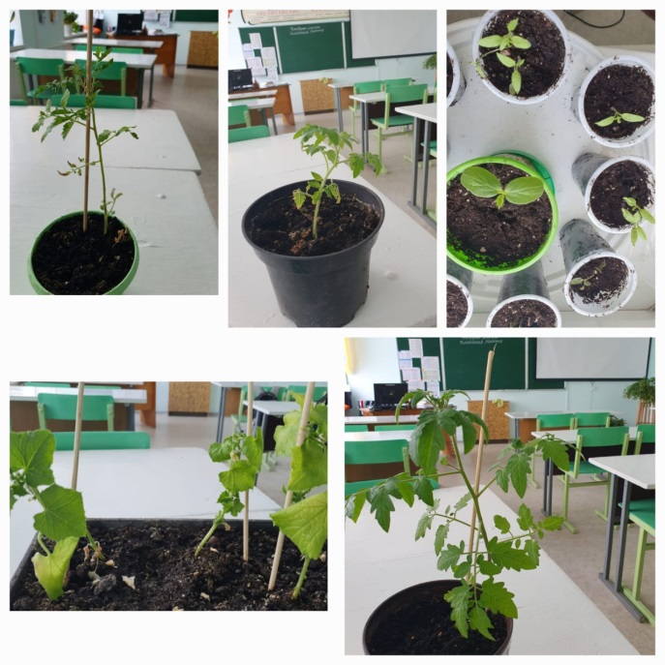
Работа в агроклассе
В этом учебном году продолжили работу в агроклассе. Работая над проектом «Витамины круглый год», ученики 8 класса вместе с классным руководителем Куковской С.А. посадили семена помидор и огурцов. Помидоры- сорт «Черри» уже распикировали. А вот огурцам, оказалось не хватает солнца, и поэтому они стали погибать. Ну что ж, отрицательный результат- тоже результат. Это на будущее: огурцам надо побольше света.

Slide 11
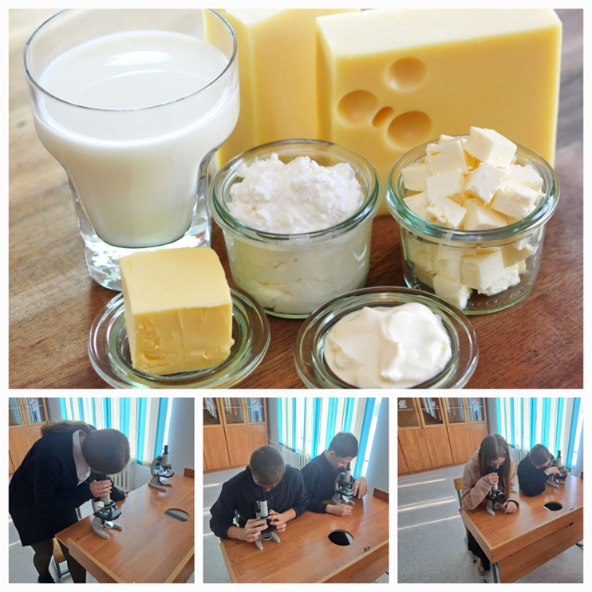
Учащиеся 9 класса в рамках проекта «Шаг в сельское хозяйство проводили исследование микрофлоры молочных продуктов

Slide 12
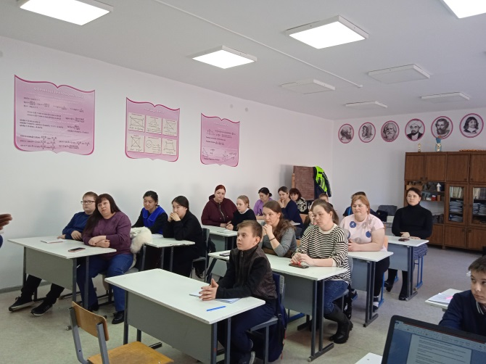
РАБОТА С РОДИТЕЛЯМИ
Практика показывает, что родители принимают активное участие в определении жизненных и профессиональных планов своих детей. Например, многие учащиеся выбирают еще в детстве профессию своих родителей. Часто случается, что удовлетворенность или неудовлетворенность родителей своей профессией может стать достаточным стимулом для положительного или негативного отношения к ней детей. Вместе с тем вопросы выбора профессии и определения путей продолжения образования представляют трудную задачу, как для самих учащихся, так и для их родителей. Желания родителей и профессиональные намерения учащихся во многих случаях не совпадают.

Slide 13
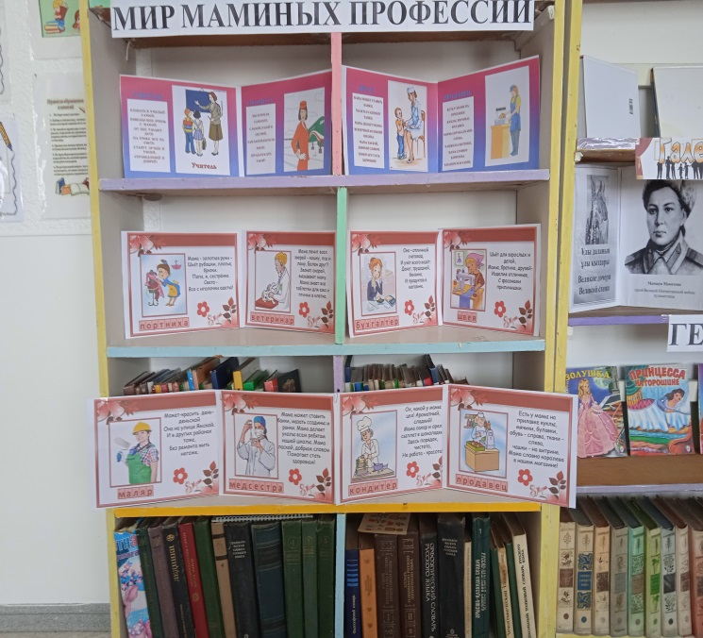
РАБОТА БИБЛИОТЕКИ
Помощь ученикам в осознанном выборе профессии – одно из важнейших направлений работы школы, в том числе и библиотекаря. Организуя тематические выставки, библиотекарь Хлудеева Л.Д. проводит ознакомительные беседы, индивидуальные консультации, а также различные групповые формы работы по профориентационной деятельности.

Slide 14

Предметные недели
С 22 по 26 января2024 года в рамках недели математической грамотности учащимся 7-11 классов была предложена презентация « Математика в профессиях». С интересом посмотрев её, ребята отметили, и правда, без математики никуда.

Slide 15
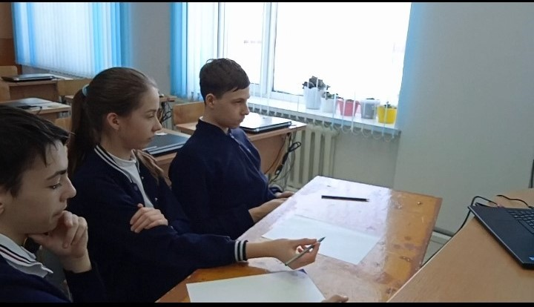
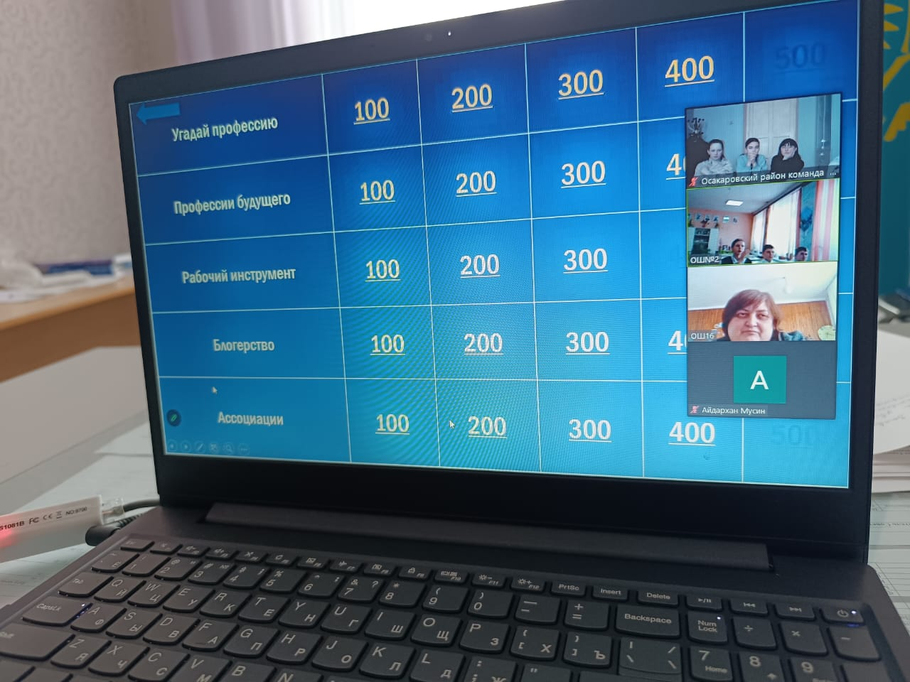
СВОЯ ИГРА
26 февраля ученики 7-9 классов принимали участие в районной игре «Своя игра», которую проводила КГУ «ОШ№16».
Ребята с интересом, азартом отвечали на вопросы. Результат –наша школа завоевала 2 место. Молодцы, Ачкасов Алексей, Бодрова Альбина, Котой Вадим.

Slide 16
СПАСИБО ЗА ВНИМАНИЕ

